Slide 1
ЦЕНТР ДОКТОРА БУБНОВСКОГО
Осанка – подарок природы или наказание?
Васильева Е.А.
главный врач
ЗДОРОВЬЕ В ДВИЖЕНИИ
8 (3452) 670-100
www.Kinesis72.ru
©2015г.
Notes:
1

Slide 2
ЦЕНТР ДОКТОРА БУБНОВСКОГО
В ТЮМЕНИ
Осанка — это привычное положение вертикально расположенного тела человека, обусловленное двигательным стереотипом, скелетным равновесием и мышечным балансом.
Основная задача осанки – предохранение опорно-двигательной системы человека от перегрузок и травм за счет оптимального баланса мышц и выравнивания сегментов тела.

Slide 3
ЦЕНТР ДОКТОРА БУБНОВСКОГО
В ТЮМЕНИ

Slide 4
ЦЕНТР ДОКТОРА БУБНОВСКОГО
В ТЮМЕНИ

Slide 5
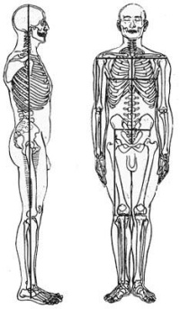
ЦЕНТР ДОКТОРА БУБНОВСКОГО
В ТЮМЕНИ
Признаки правильной осанки:
Вертикальность туловища;
Развернутая грудная клетка;
Отведенные плечи;
Близкое расположение лопаток;
Подтянутый живот
(Любое отклонение от вышеприведенных признаков свидетельствует о наличии патологии).

Slide 6
ЦЕНТР ДОКТОРА БУБНОВСКОГО
В ТЮМЕНИ
«Родителям на заметку»
Первые признаки нарушения осанки у ребенка:
Жалобы на боли в груди, спине, позвоночнике;
Быстрая утомляемость, слабость;
Нарушение внимания.
Существует 3 степени искривления позвоночника у детей:
1 степень – ребенок при желании может принять нормальную позицию, но в свободной позе прослеживается искривление позвоночной оси;
2 степень – деформация устраняется при висе на турнике или шведской стенке, и выпрямлении туловища;
3 степень – искривление остается при выпрямлении и висе ребенка на гимнастической штанге.

Slide 7
ЦЕНТР ДОКТОРА БУБНОВСКОГО
Нарушение осанки, даже в раннем возрасте, может привести к таким осложнениям как:
Ограничение диапазона движений;
Деформация грудной клетки и ребер;
Затрудненная работа сердца;
Головные боли;
Плохой аппетит;
Проблемы со зрением;
Ухудшение функций кишечника.

Slide 8
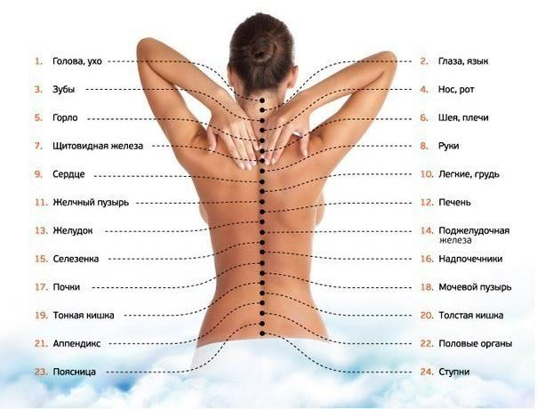
ЦЕНТР ДОКТОРА БУБНОВСКОГО
В ТЮМЕНИ
КАРТА ВАШЕГО ТЕЛА НА ПОЗВОНОЧНОМ СТОЛБЕ

Slide 9
ЦЕНТР ДОКТОРА БУБНОВСКОГО
В ТЮМЕНИ
«ЛЕЧЕНИЕ И ПРОФИЛАКТИКА»
Выделяют 2 основных метода:
Специализированная гимнастика и комплексы физических упражнений;
Массаж.
Важно! Выполнять физические упражнения до того, как появились первые признаки заболевания!
Будущее за медициной профилактической!

Slide 10
ЦЕНТР ДОКТОРА БУБНОВСКОГО
В ТЮМЕНИ
«СОЦИАЛЬНО ЗНАЧИМЫЕ ПРОЕКТЫ»
В феврале 2013 г., в рамка реализации общероссийского проекта «Детские сады – детям», совместно с депутатами Тюменской областной думы, была разработана и апробирована программа профилактики лечения «нарушения осанки» и «сколиоза» для детей среднего и старшего дошкольного возраста.
В августе 2013 г. Были подведены первые итоги реализации совместного проекта. На территории МОУ ДДУ №50 были проведены открытые занятия, посвященные «Здоровому образу жизни».

Slide 11
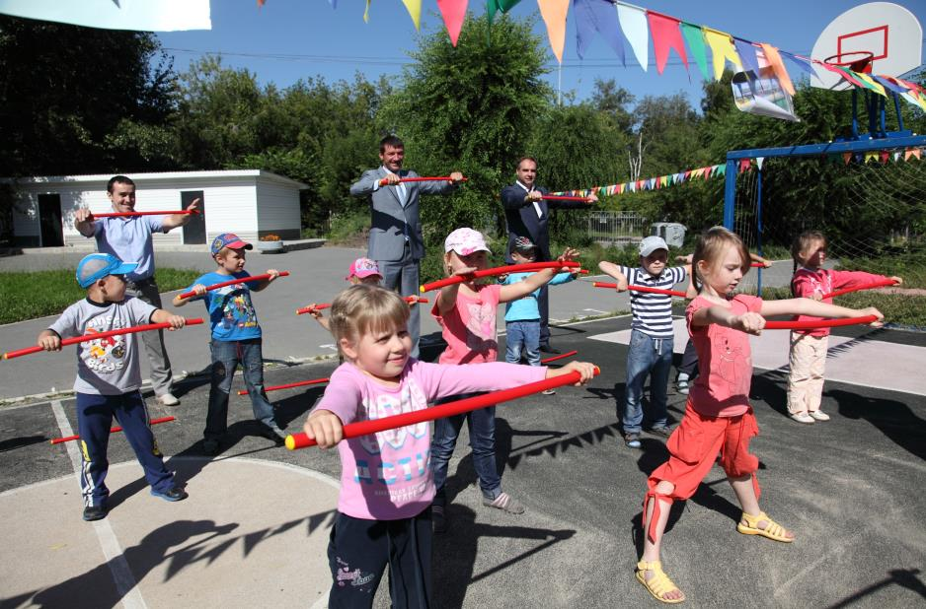
ЦЕНТР ДОКТОРА БУБНОВСКОГО
В ТЮМЕНИ

Slide 12
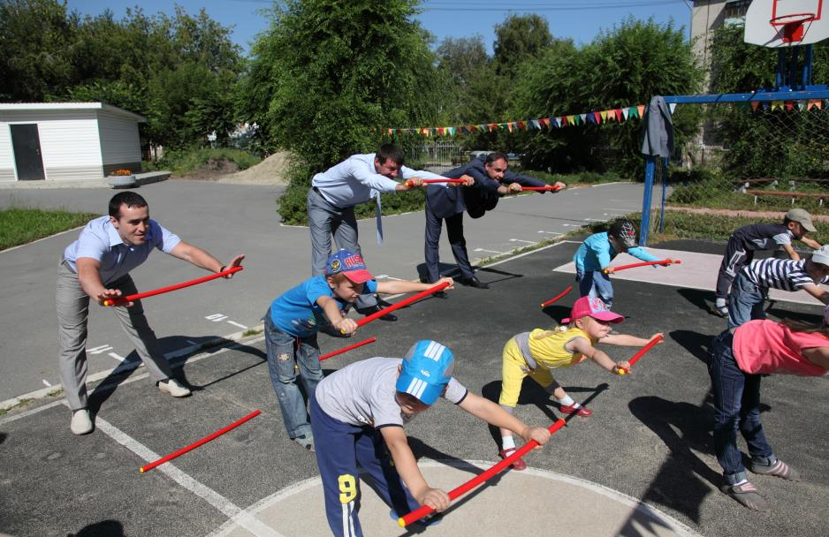
ЦЕНТР ДОКТОРА БУБНОВСКОГО
В ТЮМЕНИ

Slide 13
ЦЕНТР ДОКТОРА БУБНОВСКОГО
В ТЮМЕНИ
В июне – августе 2014 г., на базе МАОУ СОШ № 66, совместно с Администрацией Тюменской области, была реализована оздоровительно-профилактическая программа «Здоровая спина – аттестат без троек», для детей младшего школьного возраста.
В сентябре 2014 г. были подведены итоги реализации проекта, все «юные» участники проекта были награждены памятными призами.

Slide 14
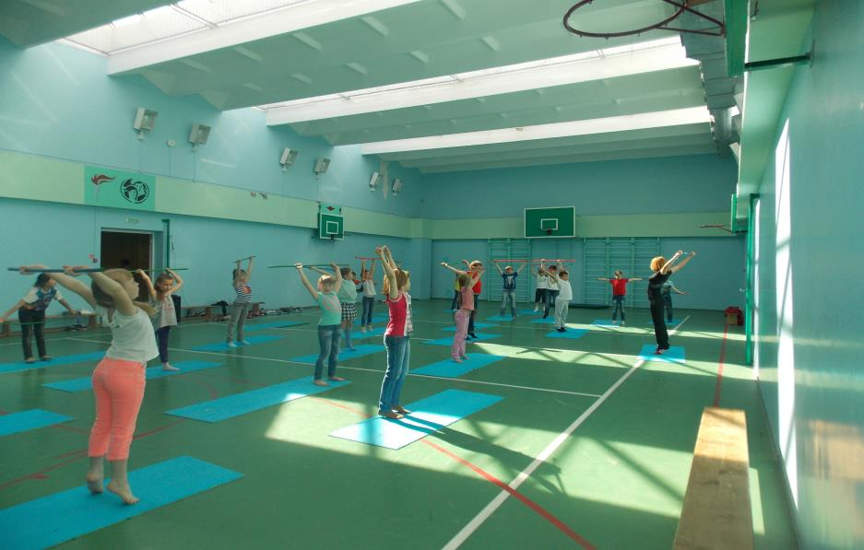
ЦЕНТР ДОКТОРА БУБНОВСКОГО
В ТЮМЕНИ

Slide 15
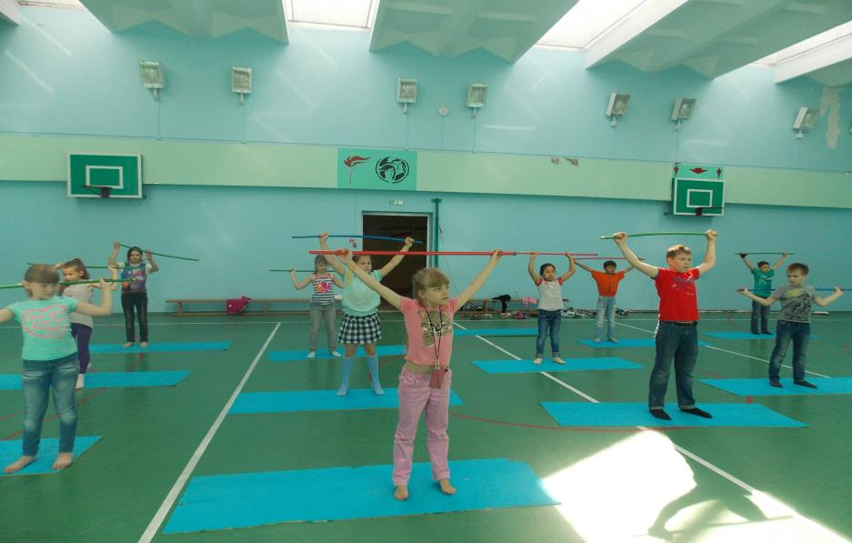
ЦЕНТР ДОКТОРА БУБНОВСКОГО
В ТЮМЕНИ

Slide 16
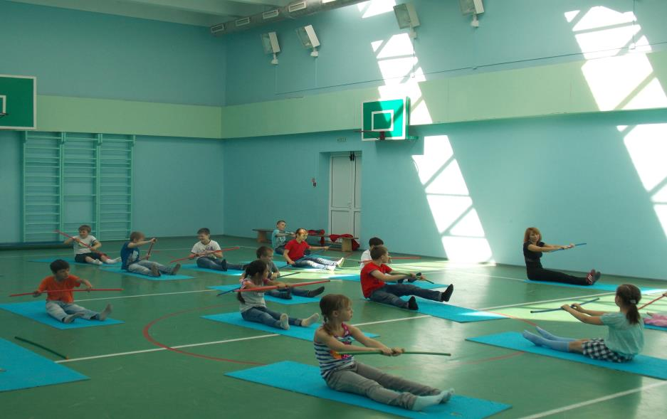
ЦЕНТР ДОКТОРА БУБНОВСКОГО
В ТЮМЕНИ

Slide 17
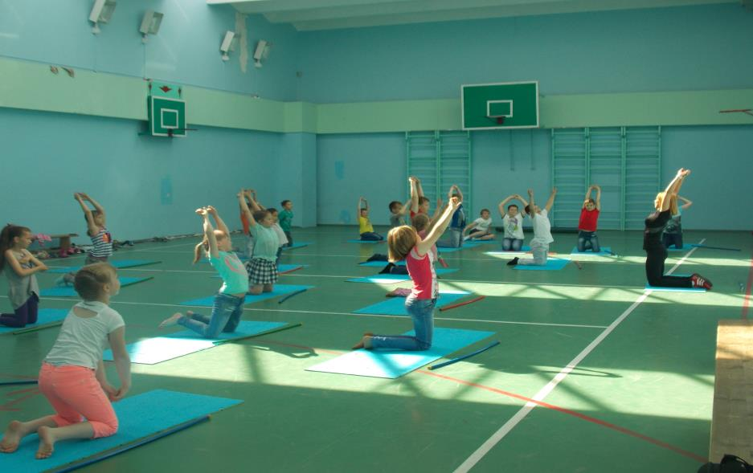
ЦЕНТР ДОКТОРА БУБНОВСКОГО
В ТЮМЕНИ

